Slide 1
CS1033 Assignment 1 Slide Show (Group 4)

Slide 2
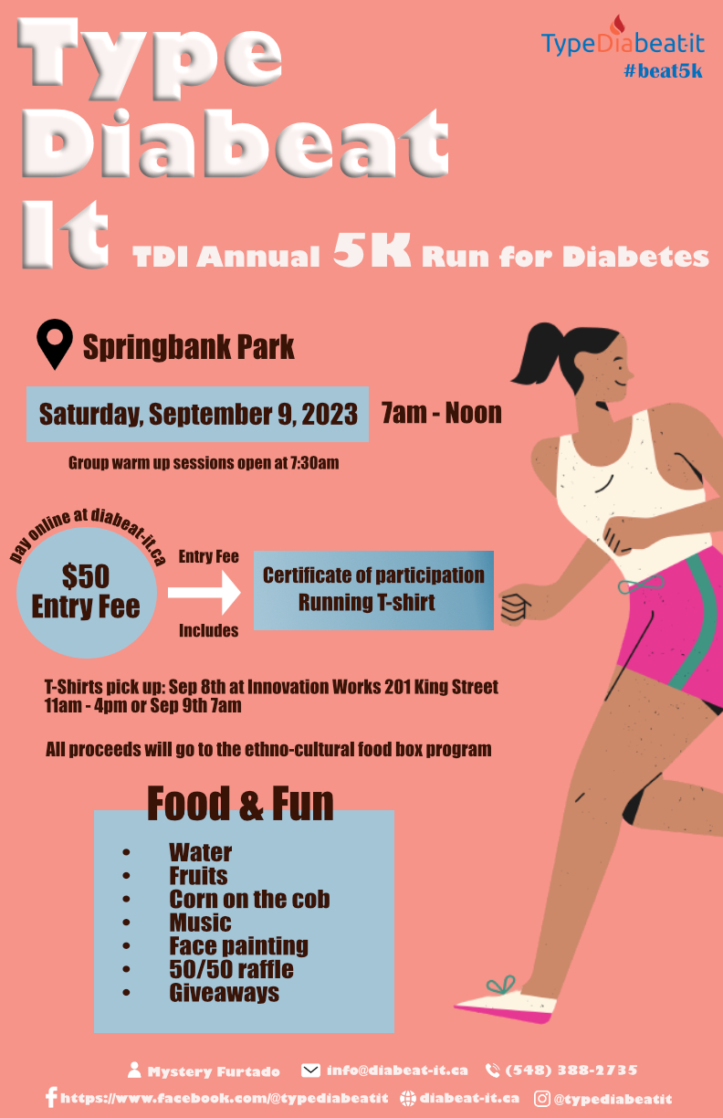
2/111
Notes:
zqiu72_poster.jpg

Slide 3
3/111
Notes:
zmarsha4_poster.jpg

Slide 4
4/111
Notes:
zlyu44_poster.jpg

Slide 5
5/111
Notes:
zlu345_poster.jpg

Slide 6
6/111
Notes:
yma735_poster.jpg

Slide 7
7/111
Notes:
yluo496_poster.jpg

Slide 8
8/111
Notes:
xqian56_poster.jpg

Slide 9
9/111
Notes:
vnwaoko2_poster.jpg

Slide 10
10/111
Notes:
vnguy66_poster.jpg

Slide 11
11/111
Notes:
upatel49_poster.jpg

Slide 12
12/111
Notes:
tpietrob_poster.jpg

Slide 13
13/111
Notes:
tngo48_poster.jpg

Slide 14
14/111
Notes:
sqin42_poster.jpg

Slide 15
15/111
Notes:
spinfold_poster.jpg

Slide 16
16/111
Notes:
spate852_poster.jpg

Slide 17
17/111
Notes:
spate768_poster.jpg

Slide 18
18/111
Notes:
spate692_poster.jpg

Slide 19
19/111
Notes:
snyman3_poster.jpg

Slide 20
20/111
Notes:
snahshal_poster.jpg

Slide 21
21/111
Notes:
smirzakh_poster.jpg

Slide 22
22/111
Notes:
smehrabn_poster.jpg

Slide 23
23/111
Notes:
rmercha7_poster.jpg

Slide 24
24/111
Notes:
rmencke_poster.jpg

Slide 25
25/111
Notes:
rmcvinni_poster.jpg

Slide 26
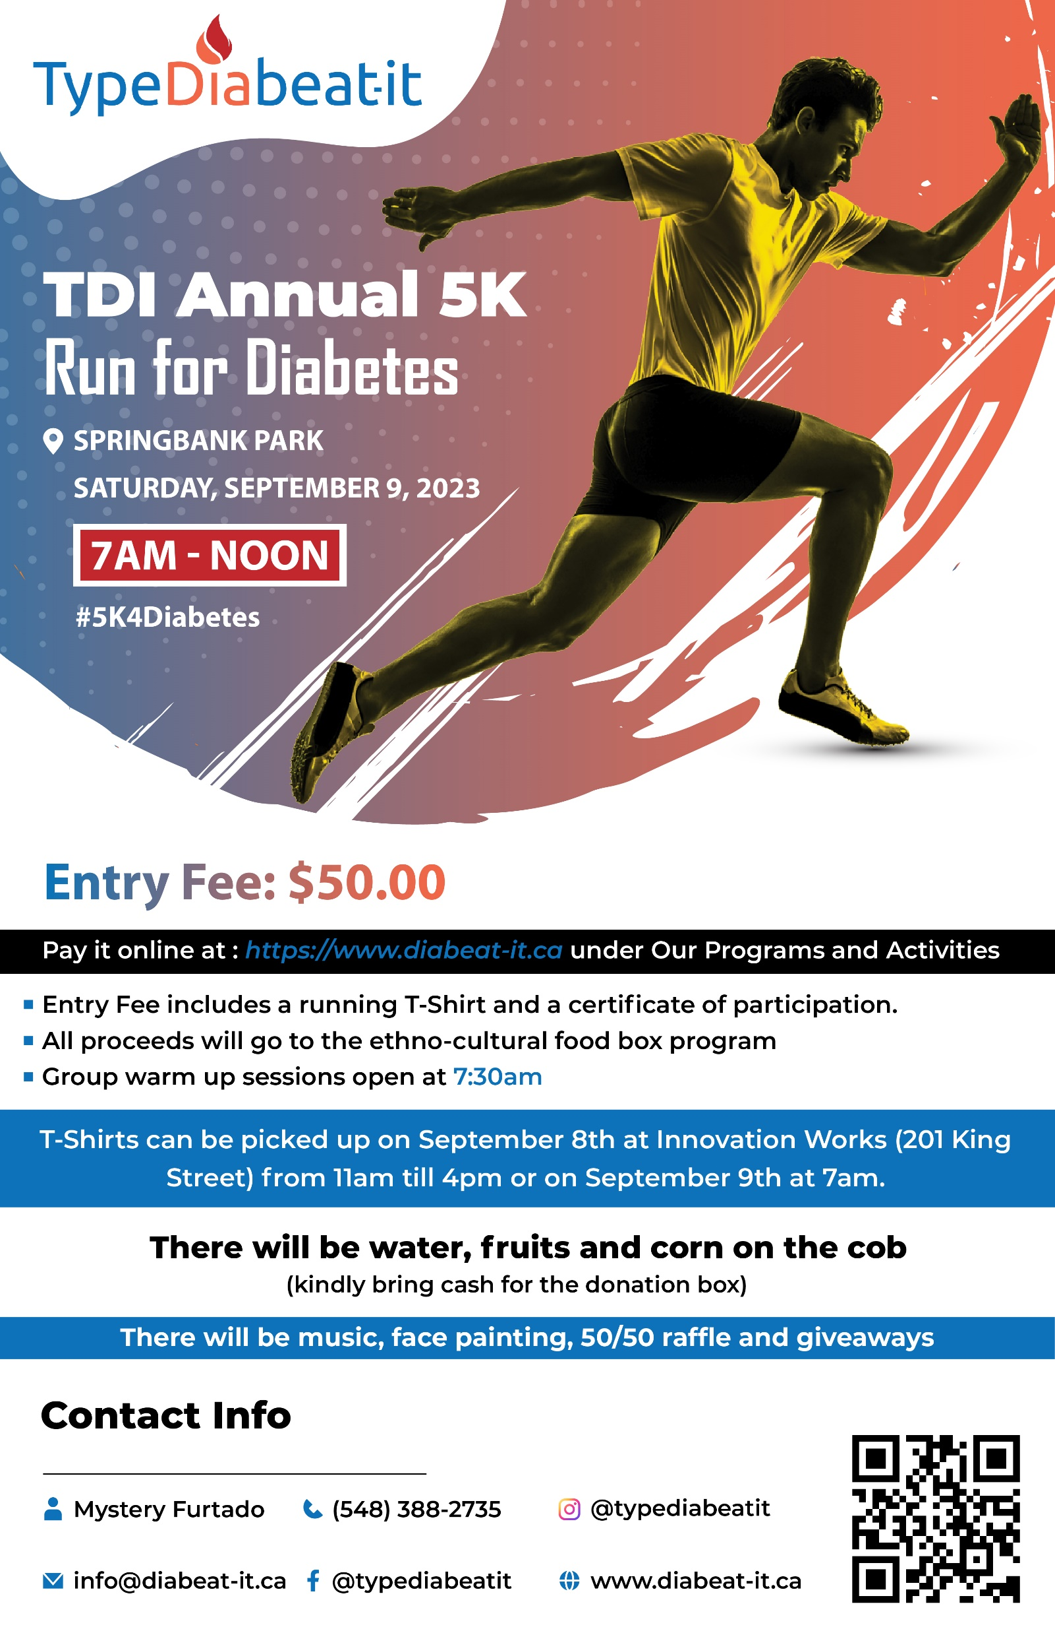
26/111
Notes:
rluthra7_poster.jpg

Slide 27
27/111
Notes:
rluo57_poster.jpg

Slide 28
28/111
Notes:
oostler_poster.jpg

Slide 29
29/111
Notes:
npate455_poster.jpg

Slide 30
30/111
Notes:
npampena_poster.jpg

Slide 31
31/111
Notes:
nmoha26_poster.jpg

Slide 32
32/111
Notes:
mrafi2_poster.jpg

Slide 33
33/111
Notes:
mpochere_poster.jpg

Slide 34
34/111
Notes:
mpabbi2_poster.jpg

Slide 35
35/111
Notes:
mohanlo2_poster.jpg

Slide 36
36/111
Notes:
mmoren3_poster.jpg

Slide 37
37/111
Notes:
mmir28_poster.jpg

Slide 38
38/111
Notes:
mma282_poster.jpg

Slide 39
39/111
Notes:
lpuley_poster.jpg

Slide 40
40/111
Notes:
lpinto32_poster.jpg

Slide 41
41/111
Notes:
lmccan6_poster.jpg

Slide 42
42/111
Notes:
kraguram_poster.jpg

Slide 43
43/111
Notes:
kpeter82_poster.jpg

Slide 44
44/111
Notes:
kpathan3_poster.jpg

Slide 45
45/111
Notes:
kpate393_poster.jpg

Slide 46
46/111
Notes:
knanji6_poster.jpg

Slide 47
47/111
Notes:
knajjar3_poster.jpg

Slide 48
48/111
Notes:
kmoslem_poster.jpg

Slide 49
49/111
Notes:
kmcgui27_poster.jpg

Slide 50
50/111
Notes:
kmcclenn_poster.jpg

Slide 51
51/111
Notes:
jpacella_poster.jpg

Slide 52
52/111
Notes:
joh97_poster.jpg

Slide 53
53/111
Notes:
jnoh6_poster.jpg

Slide 54
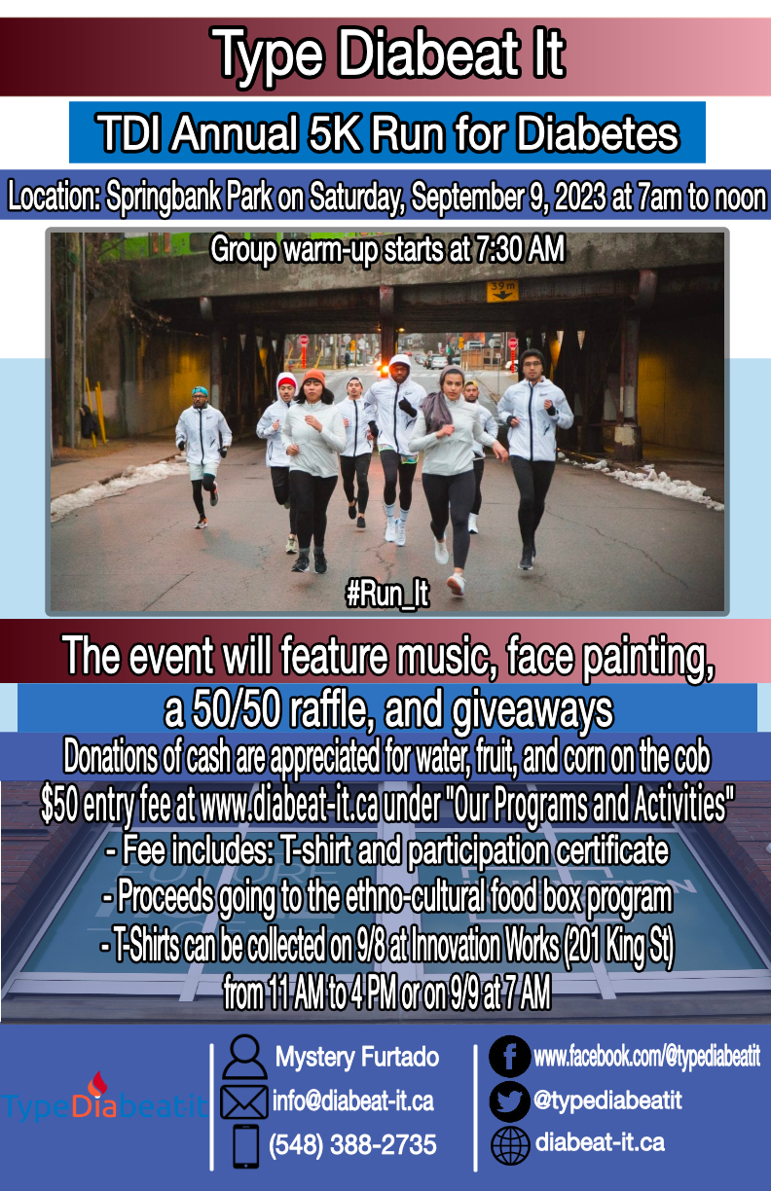
54/111
Notes:
jmerkhai_poster.jpg

Slide 55
55/111
Notes:
jmcquil_poster.jpg

Slide 56
56/111
Notes:
jmckee29_poster.jpg

Slide 57
57/111
Notes:
jmcaloon_poster.jpg

Slide 58
58/111
Notes:
jmasoud_poster.jpg

Slide 59
59/111
Notes:
jmanku_poster.jpg

Slide 60
60/111
Notes:
jman22_poster.jpg

Slide 61
61/111
Notes:
jmaekeba_poster.jpg

Slide 62
62/111
Notes:
jmacin32_poster.jpg

Slide 63
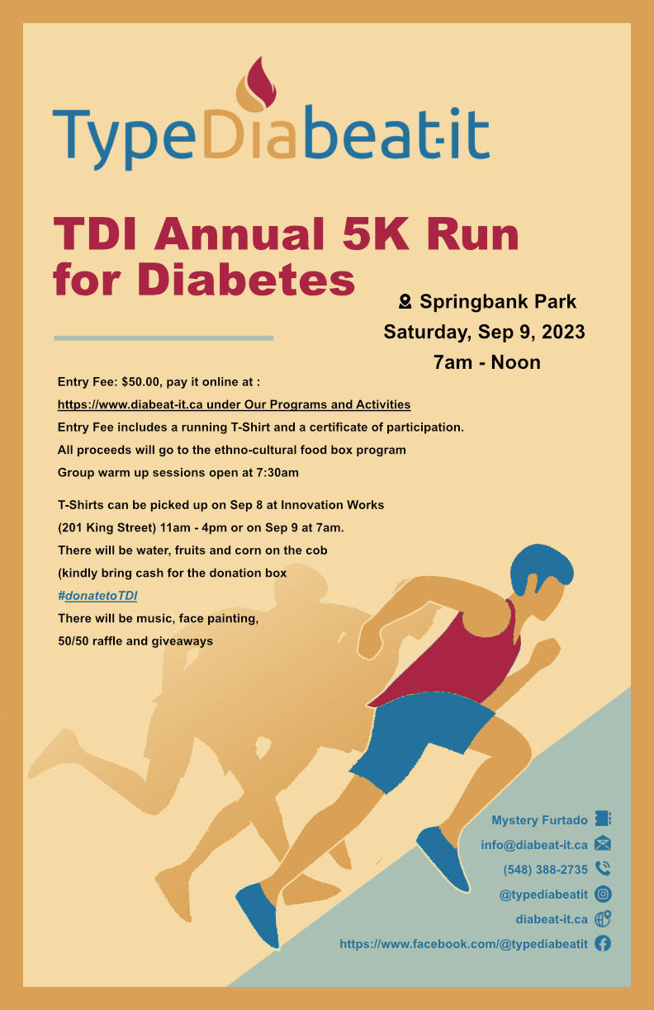
63/111
Notes:
jlyu64_poster.jpg

Slide 64
64/111
Notes:
jlunn3_poster.jpg

Slide 65
65/111
Notes:
jlozano2_poster.jpg

Slide 66
66/111
Notes:
imclell6_poster.jpg

Slide 67
67/111
Notes:
hpowell4_poster.jpg

Slide 68
68/111
Notes:
hpate384_poster.jpg

Slide 69
69/111
Notes:
hpate272_poster.jpg

Slide 70
70/111
Notes:
hpan89_poster.jpg

Slide 71
71/111
Notes:
hmughal3_poster.jpg

Slide 72
72/111
Notes:
hmohar_poster.jpg

Slide 73
73/111
Notes:
hmoham96_poster.jpg

Slide 74
74/111
Notes:
hmalik66_poster.jpg

Slide 75
75/111
Notes:
gperez6_poster.jpg

Slide 76
76/111
Notes:
fluo25_poster.jpg

Slide 77
77/111
Notes:
eohara7_poster.jpg

Slide 78
78/111
Notes:
empampat_poster.jpg

Slide 79
79/111
Notes:
emotahar_poster.jpg

Slide 80
80/111
Notes:
emitch56_poster.jpg

Slide 81
81/111
Notes:
emill3_poster.jpg

Slide 82
82/111
Notes:
emelo4_poster.jpg

Slide 83
83/111
Notes:
emarzil_poster.jpg

Slide 84
84/111
Notes:
dpratt8_poster.jpg

Slide 85
85/111
Notes:
dportuo_poster.jpg

Slide 86
86/111
Notes:
dpham49_poster.jpg

Slide 87
87/111
Notes:
dpenano_poster.jpg

Slide 88
88/111
Notes:
dpathak8_poster.jpg

Slide 89
89/111
Notes:
dmcnei3_poster.jpg

Slide 90
90/111
Notes:
dmaslow_poster.jpg

Slide 91
91/111
Notes:
dmacle33_poster.jpg

Slide 92
92/111
Notes:
cpurdell_poster.jpg

Slide 93
93/111
Notes:
cperron5_poster.jpg

Slide 94
94/111
Notes:
cpaventi_poster.jpg

Slide 95
95/111
Notes:
cparrygl_poster.jpg

Slide 96
96/111
Notes:
cong7_poster.jpg

Slide 97
97/111
Notes:
cmorett4_poster.jpg

Slide 98
98/111
Notes:
bpark85_poster.jpg

Slide 99
99/111
Notes:
apedrero_poster.jpg

Slide 100
100/111
Notes:
apate783_poster.jpg

Slide 101
101/111
Notes:
anham3_poster.jpg

Slide 102
102/111
Notes:
anguy334_poster.jpg

Slide 103
103/111
Notes:
aneal27_poster.jpg

Slide 104
104/111
Notes:
ananji42_poster.jpg

Slide 105
105/111
Notes:
anagi8_poster.jpg

Slide 106
106/111
Notes:
amu2_poster.jpg

Slide 107
107/111
Notes:
amoor95_poster.jpg

Slide 108
108/111
Notes:
amoha546_poster.jpg

Slide 109
109/111
Notes:
amodi26_poster.jpg

Slide 110
110/111
Notes:
amihalac_poster.jpg

Slide 111
111/111
Notes:
amathar6_poster.jpg

Slide 112
112/111
Notes:
amajid7_poster.jpg

